Slide 1
আজকের মাল্টিমিডিয়া ক্লাশে সবাইকে স্বাগতম।

Slide 2
পরিচিতি
মোঃ ইকবাল হোসেন
সহকারি শিক্ষক
বরদিয়া কাজী সুলতান আহম্মেদ উচ্চ বিদ্যালয়,
মতলব দক্ষিণ,চাঁদপুর।
মোবাঃ 01830336596
শ্রেণীঃ নবম ( ভোকেশনাল)
বিষয়ঃ জেনারেল ইলেক্ট্রিসিটি ওয়ার্কস- ১
অধ্যায়ঃ প্রথম

Slide 3
আজকের পাঠ
ইলেক্ট্রন ও ইলেক্ট্রিসিটি

Slide 4
আজকের ক্লাশের শিখনফল
ইলেক্ট্রন কি তা বলতে পারবে।
পরমাণুর স্থায়ী ও অস্থায়ী কণিকা সম্পর্কে জানতে পারবে।
অণু ও পরমাণুর কি এবং এদের গঠন সম্পর্কে পারবে।
ইলেক্ট্রিসিটি কি, শ্রেণীবিভাগ ও এর প্রতিক্রিয়া সম্পর্কে জানতে পারবে।

Slide 5
ইলেট্রন কি?
আমরা জানি, অণুর ক্ষুদ্রতম অংশকে পরমাণু বলে। পরমাণুর মধ্যে আবার দুই ধরনের মূল কণিকা থাকে।
নিউটন
প্রোটন
ইলেকট্রন
পরমাণু
স্থায়ী কণিকা
স্থায়ী কণিকা
অস্থায়ী কণিকা
ইলেক্ট্রন
প্রোটন
নিউটন

Slide 6
আমরা জানি, অণুর ক্ষুদ্রতম অংশকে পরমাণু বলে। পরমাণুর মধ্যে আবার দুই ধরনের মূল কণিকা থাকে।
কোন একটি পরমাণুর কেন্দ্রে থাকে নিউটন ও প্রোটন আর কেন্দ্রের চারদিকে বৃত্তাকার কক্ষপথে ইলেকট্রন ঘুরতে থাকে ।
অস্থায়ী কণিকা
পরমাণুর গঠন
এন্ট্রি নিউট্রন
পজিট্রন
নিউট্রিনো
মেসন
গ্রাস্ট্রিন

Slide 7
স্থায়ী কণিকার গঠন
E
P
N
E
বিদ্যুৎ নিরপেক্ষ
পজেটিভ চার্জযুক্ত +
পরমাণুর স্থায়ী কণিকা
N,P ভর প্রায় সমান

Slide 8
একক কাজ
সময়ঃ ১ মিনিট
পরমাণুতে কয় ধরনের কণিকা থাকে ?

Slide 9
ব্যালেন্স ইলেট্রন কি ?
E
E
E
P
N
E
E
E
E
E
অক্সিজেন পরমাণুর স্থায়ী কণিকার গঠন
পরমাণুর ইলেক্ট্রন বিন্যাসের সূত্র হলঃ E = 2n²
একটি পরমানূর সর্বশেষ বাইরের কক্ষপথে যতগুলো ইলেক্ট্রন থাকে তাকে ব্যালেন্স ইলেট্রন বলে।
এখানে n দ্বারা কক্ষপথকে বুঝানো হয়েছে ।
E = 2n² = 2*1² = 2
E = 2n² = 2*2² = 8
E = 2n² = 2*3² = 18

Slide 10
বিদ্যুৎ বা ইলেক্ট্রিসিটি কি ?
E
E
E
E
P
N
E
E
E
E
E
একটি পরমাণুতে একটি ইলেকট্রন এসে নতুন পরমাণুতে যোগ দেয়, তখন ঐ পরমাণুতে নেগেটিভ চার্জের সৃষ্টি হয়। এ অতিরিক্ত ইলেক্ট্রঙ্কে শক্তির সাহায্যে প্রবাহ করা যায়। পদার্থে এ ধরনের ইলেক্ট্রন প্রবাহকে বিদ্যুৎ বা ইলেক্ট্রিসিটি বলে।

Slide 11
কতগুলো পরমাণু মিলে অণু গঠিত হয়। এরা স্বাধীন কিন্তু রাসায়নিক বিক্রিয়া করতে পারে না।
যেমন ২ টি অক্সিজেন পরমাণু ও ২ টি হাইড্রোজেন নিয়ে পানি অণু গঠিত হয়।
পরমাণু মৌলিক পদার্থের ক্ষুদ্রতম কণা । যার স্বাধীন অস্তিত্ব নাই কিন্তু রাসায়নিক বিক্রিয়া করতে পারে।
এদের মধ্যে ইলেক্ট্রন, প্রোটন ও নিউটন পাওয়া যায়।
পারমাণবিক গঠনের জন্য দুটি বিষয় বিবেচনা করা হয়। যথাঃ
১। সর্বশেষ কক্ষে ৮ টির বেশি ইলেক্ট্রন থাকতে পারবে না এবং
২। যে কোনো কক্ষে ১৮ টির বেশি ইলেক্ট্রন থাকবে না।

Slide 12
ইলেকট্রনের বৈশিষ্ট্যঃ
১৯১৩ সালে বিজ্ঞানি নিলস বোর ইলেক্ট্রন আবিষ্কার করেন। এটি E দ্বারা প্রকাশ করা হয়।
E
E
E
১। নেগেটিভ চার্জ বহন করে।
২। এর ভর 9.1 * 10⁻³¹ KG (প্রায়)
৩। বিদ্যুৎ মাত্রা -4.8029 * 10⁻¹⁷ esu
৪। ব্যাসার্ধ 1.4 * 10⁻¹⁵ m (প্রায়)
P
N
E
E
নিউটনের বৈশিষ্ট্যঃ
E
E
E
ব্রিট্রিশ পদার্থ বিজ্ঞানি স্যার জেমস চ্যাডউইক ১৯৩২ সালে নিউট্রন আবিষ্কার করেন। এটি N দ্বারা প্রকাশ করা হয়।
প্রোটনের বৈশিষ্ট্যঃ
১। এটি বিদ্যুৎ নিরপেক্ষ ।
২। এর ভর 1.675 * 10⁻²⁷ KG (প্রায়)
৩। ব্যাসার্ধ 1.4 * 10⁻¹⁵ m (প্রায়)
এটি ইলেকট্রনের তুলনায় ১৮৩৭ গুণ বেশি ভারী। এটি P দ্বারা প্রকাশ করা হয়।
১। পজেটিভ চার্জ বহন করে।
২। এর ভর 1.675 * 10⁻²⁷ KG (প্রায়)
৩। বিদ্যুৎ মাত্রা +4.8029 * 10⁻¹⁰ esu
৪। ব্যাসার্ধ 1.4 * 10⁻²⁷ m (প্রায়)

Slide 13
বিদ্যুৎ বা ইলেক্ট্রিসিটি কি ?
ইলেক্ট্রন গ্রিক শব্দ, এর অর্থ সোলেমানী পাথর বা আম্বর।
একটি পরমাণুতে একটি ইলেকট্রন এসে নতুন পরমাণুতে যোগ দেয়, তখন ঐ পরমাণুতে নেগেটিভ চার্জের সৃষ্টি হয়। এ অতিরিক্ত ইলেক্ট্রঙ্কে শক্তির সাহায্যে প্রবাহ করা যায়। পদার্থে এ ধরনের ইলেক্ট্রন প্রবাহকে বিদ্যুৎ বা ইলেক্ট্রিসিটি বলে।
বিদ্যুৎ বা ইলেক্ট্রিসিটির শ্রেনীবিভাগ
কোনো বর্তনীর মধ্য দিয়ে বিদ্যুৎ প্রবাহের ফ্লে কতগুলো লক্ষণ বা ফল প্রকাশ পায়, তাকে ইলেক্ট্রিসিটি ইফেক্ট বা প্রতিক্রিয়া বলে।
স্থির বিদ্যুৎ
চল বিদ্যুৎ

Slide 14
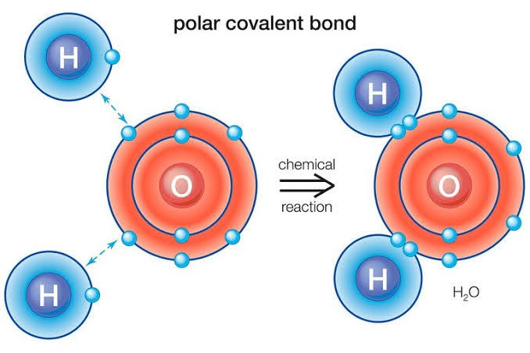
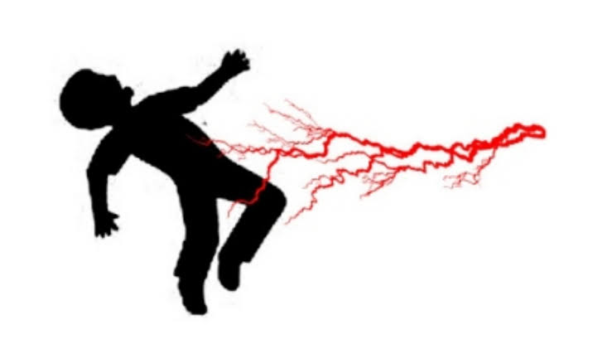
বিদ্যুৎ বা ইলেক্ট্রিসিটির প্রতিক্রিয়া
চৌম্বকীয় ইফেক্ট
তাপীয় ইফেক্ট
রাসায়নিক ইফেক্ট
জীব শরীরের উপর ইফেক্ট

Slide 15
বাড়ির কাজ
একটি পরমাণুর স্থায়ী কণিকার গঠন চিত্র অঙ্কন করবে ।

Slide 16
সুস্থ্য এবং সুরক্ষিত থাকো।
ধন্যবাদ সকলকে

